Slide 1
Повишаване на резолюцията и четимостта на двумерни медицински изображения посредством математически трансформации
Автор: Дейвид Каменов
Научен ръководител:
Доц. Станислав Харизанов
Институт по математика и информатика,
Българска академия на науките
Научен ръководител:
Александър Коларски
Старши програмист в SevOne

Slide 2
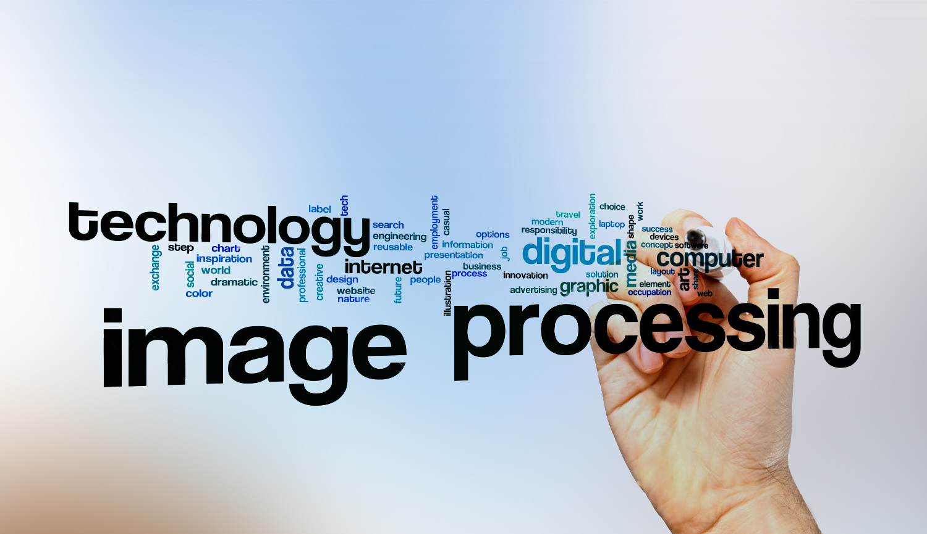
Резюме
Употреба:
Обработка на дигитални изображения
Био информатика
Медицина
Инженерство
GPS и сателитни технологии

Slide 3

Въведение
Цели:
Повишаване на резолюцията на дигитални изображения
Подобряване на четимостта на дигитални изображения
Намаляване нивото на използваната радиация при рентгенови и томографски изображения
МОЖЕ ДА СПАСИ ЧОВЕШКИ ЖИВОТИ ЧРЕЗ ПОДОБРЯВАНЕ НА ОБРАЗНАТА ДИАГНОСТИКА
МОЖЕ ДА БЪДЕ ИЗПОЛЗВАН ЗА ПО-ТОЧНО ДИАГНОСТИЦИРАНЕ НА COVID-19

Slide 4
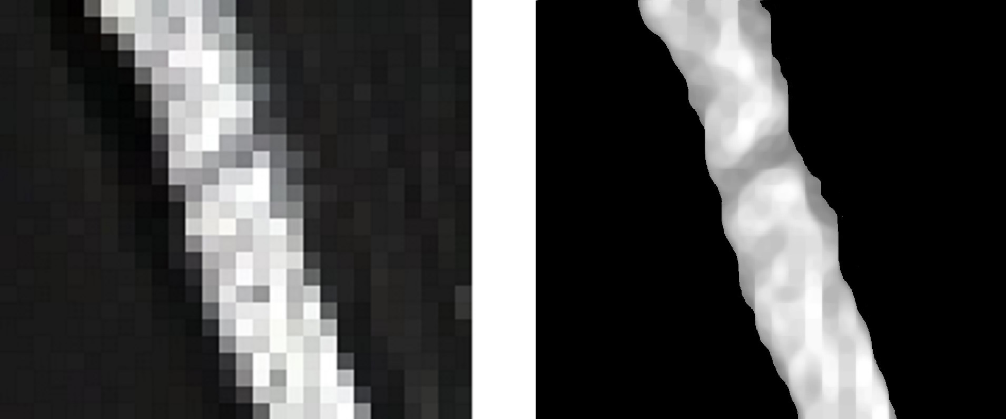
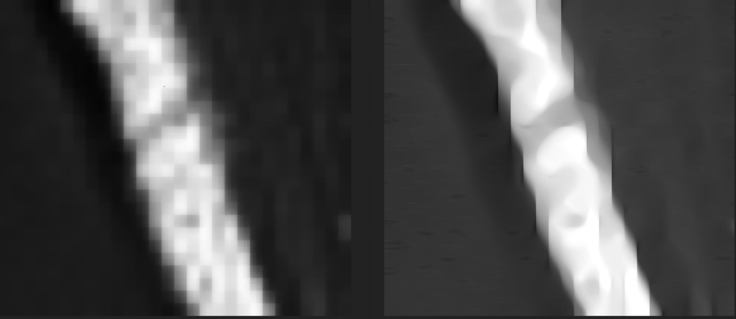

Slide 5
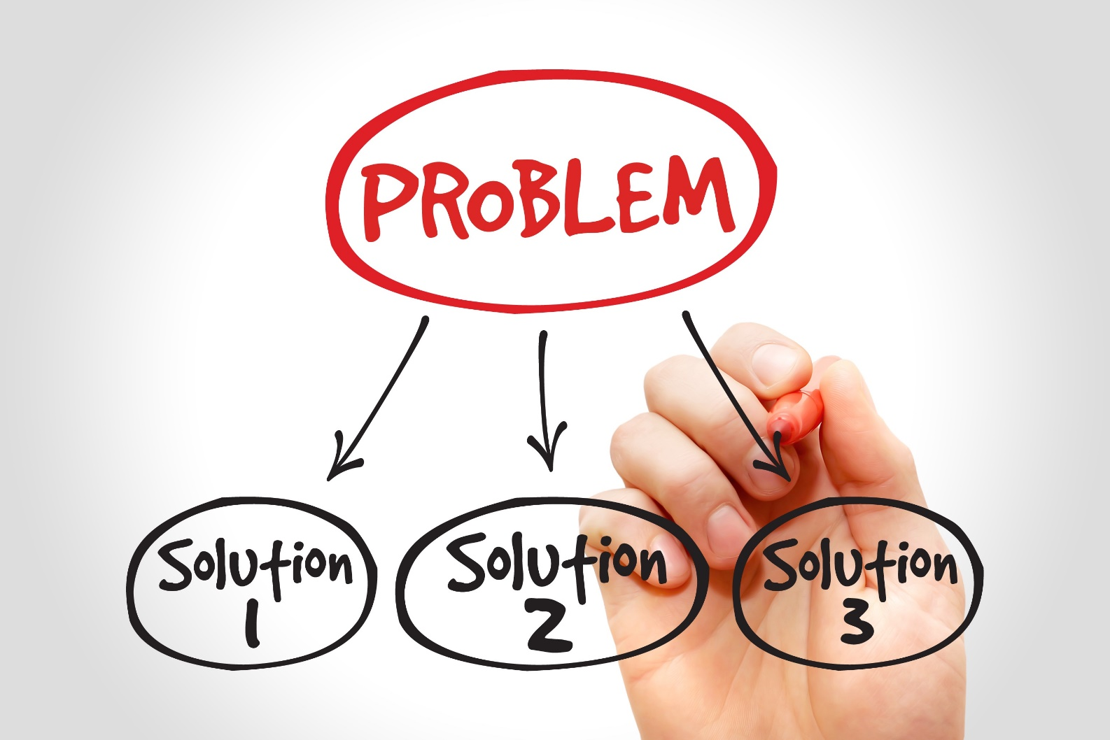
Описание на алгоритмите
Преобразуване на изображението в черно-бяло
Преобразуване на черно-бялото изображение в матрица
Алгоритъм за извличане на променливите от матрица
Алгоритъм за повишаване на резолюцията
Алгоритъм за понижаване на резолюцията
Алгоритъм за подобряване на четимостта
Алгоритъм за запазване на ръбовете
Преобразуване на матрицата в изображение

Slide 6
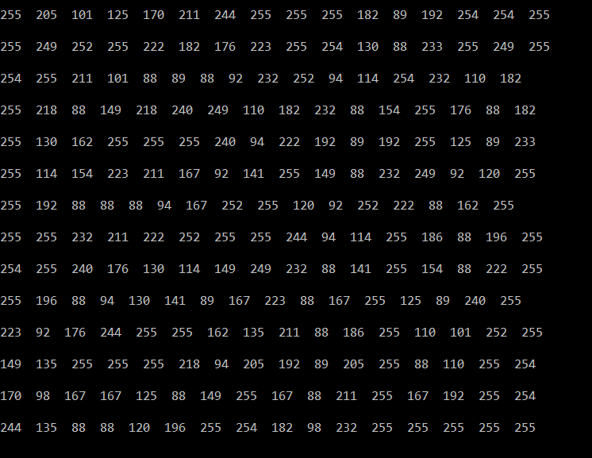

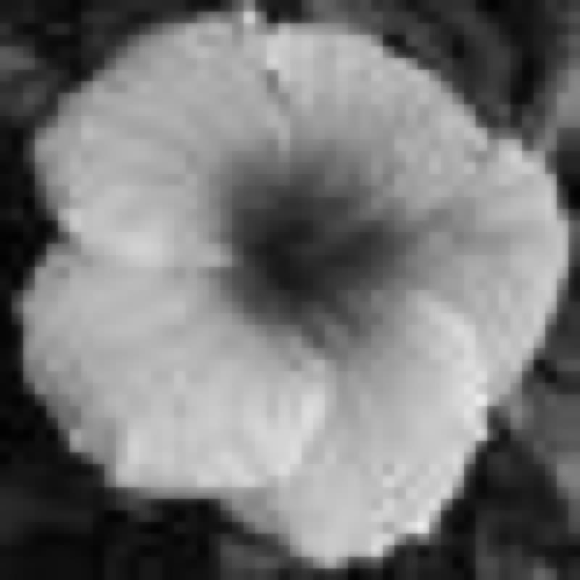
Стъпка 1 & 2: Изображение към черно-бяло/матрица
Алгоритмите са направени за работа с черно-бели изображения, защото повечето медицинските са такива
8 битово черно-бяло
Матрица

Slide 7
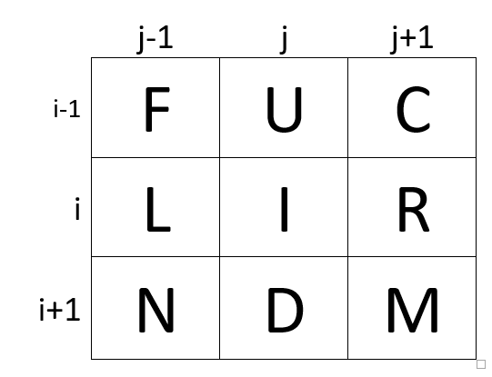
Step 3: Извличане на променливите
Номенклатура
Как се извлича тяхната стойност – стандартна матрица 3x3
Ако променливите „съществуват“
Ако променливите „не съществуват“
Ръбове
Стени
АЛГОРИТЪМЪТ Е АВТОРСКИ

Slide 8
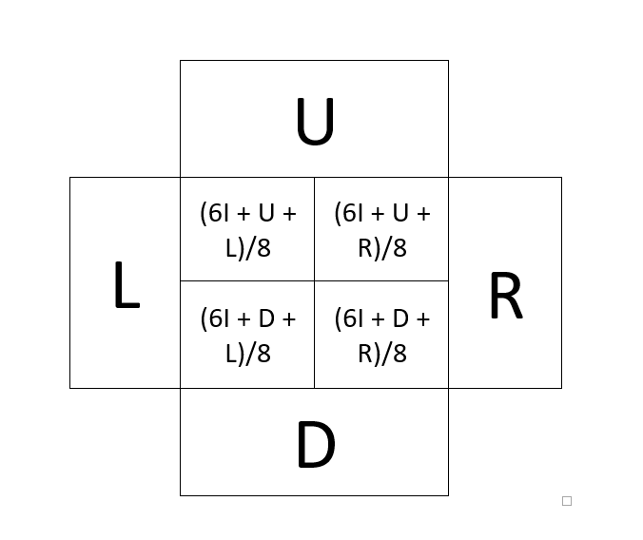

Стъпка 4: Алгоритъм за повишаване на резолюцията
Използване на „Chaikin“ подход
Средно аритметично с тежест
Формулата за повишаване на резолюцията е при “n”- коефициент на повишаване на резолюцията
АЛГОРИТЪМЪТ Е АВТОРСКИ

Slide 9
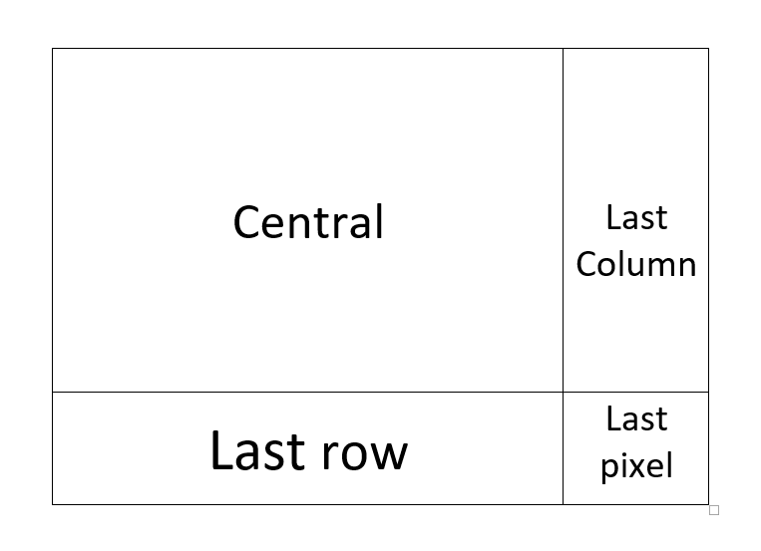
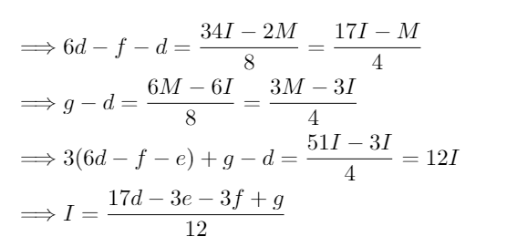
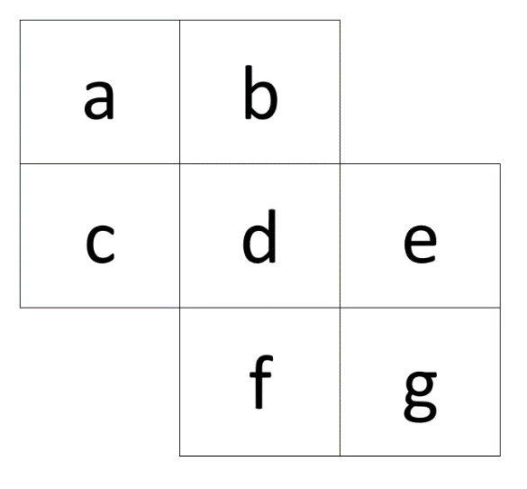
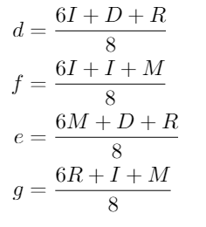
Стъпка 5: Алгоритъм за понижаване на резолюцията
Защо е необходима връзка между двата алгоритъма? – Защото се използва за подобряване на четимостта
Защо матрицата е разделена на 4 фрагмента? – Защото иначе излиза “out of bounds”
Как е изведена формулата?- От алгоритъма за повишаване на резолюцията
АЛГОРИТЪМЪТ Е АВТОРСКИ

Slide 10
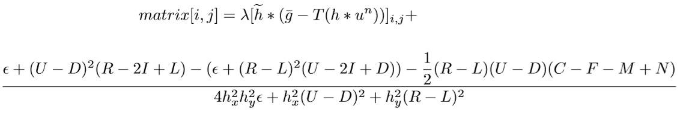
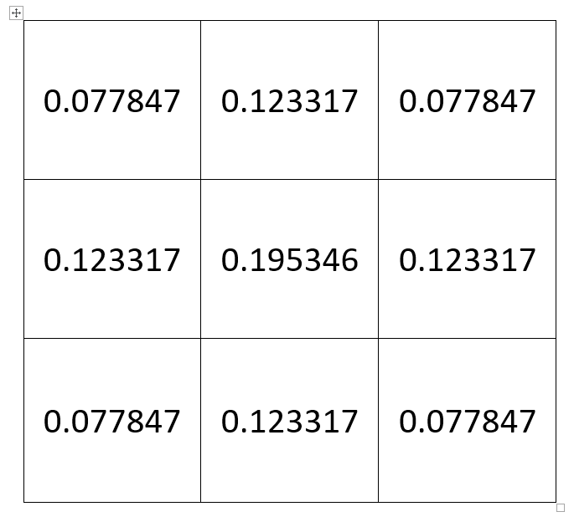
Стъпка 6: Алгоритъм за подобряване на четимостта
Алгоритъмът е 50% базиран на научна статия, но е видоизменен и променен. Не е използван на готово, а за него е съставен нов видоизменен математически модел
S. Joshi, A. Marquina, S. Osher, I. Dinov, J. Van Horn, A. Toga. Edge-enhanced image reconstruction using (TV) total variation and Bregman reﬁnement.
LNCS Volume 5567, pp. 389–400, Springer, Berlin, Heidelberg, 2009.

Slide 11
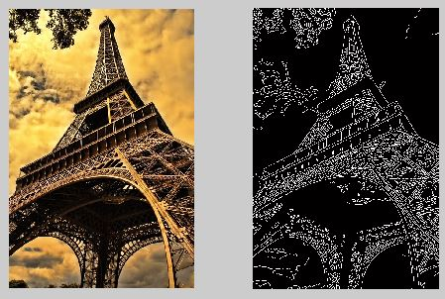
Стъпка 7: Алгоритъм за запазване на ръбовете
Повишава резолюцията без да замазва ръбовете
Прави ръбовете по-остри и ясни
Запазва детайли
АЛГОРИТЪМЪТ Е АВТОРСКИ

Slide 12
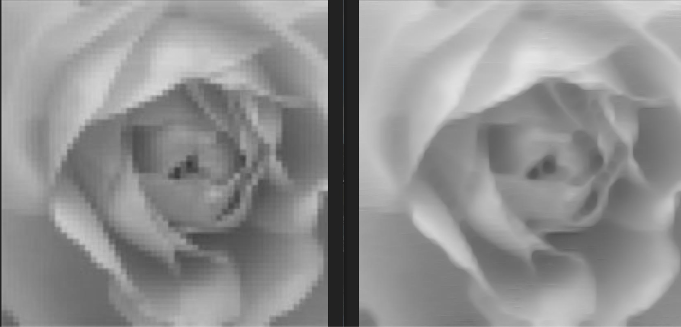

Slide 13
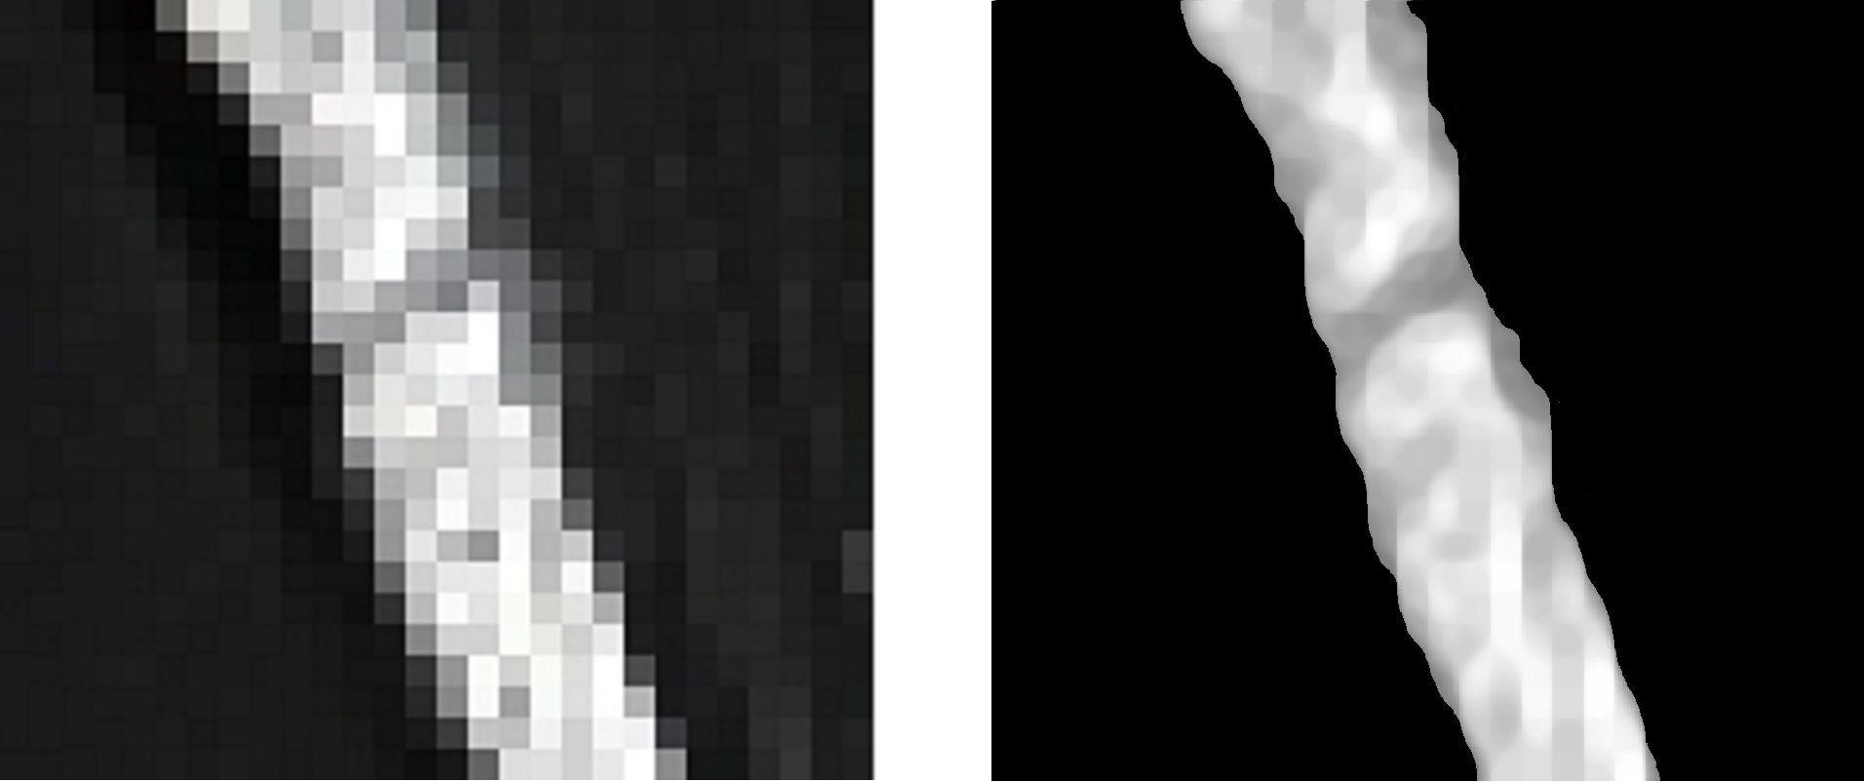
Рентгенова снимка на черепен шев от черепна кутия
Входно изображение
28 x 25 пиксела
След повишаване на резолюцията и качеството
1792 x 1600 пиксела

Slide 14
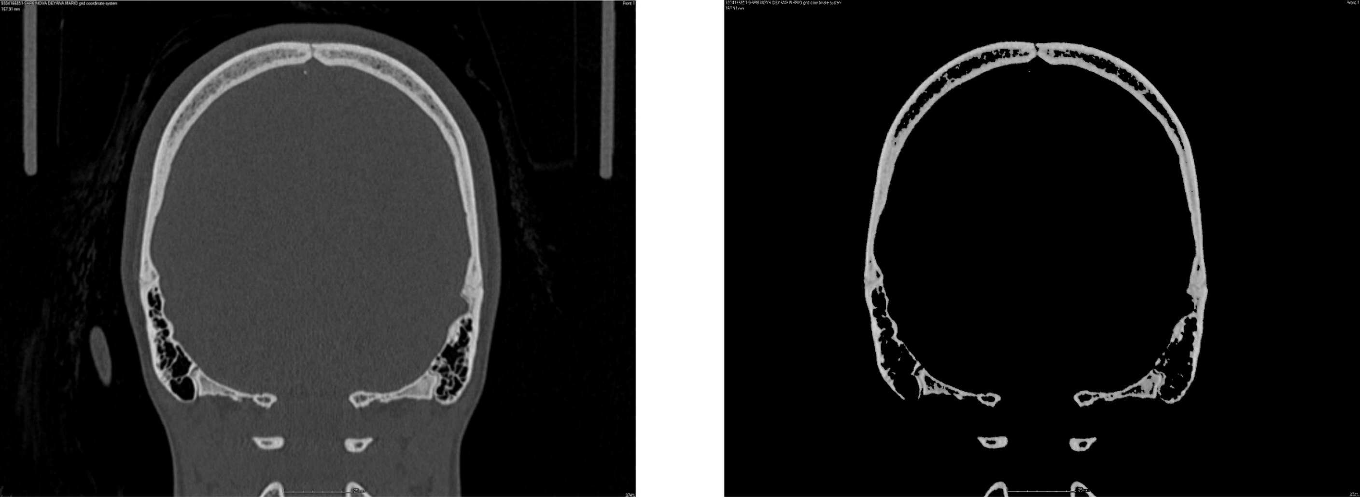
Резултати
Входно изображение
869 x 683 пиксела
Повишаване на резолюцията и четимостта
13904 x 10928 пиксела

Slide 15


Резултати
Входно изображение
16 x 16 пиксела
Повишаване на резолюцията
1024 x 1024 пиксела
Повишаване на резолюцията и четимостта 1024 x 1024 пиксела

Slide 16
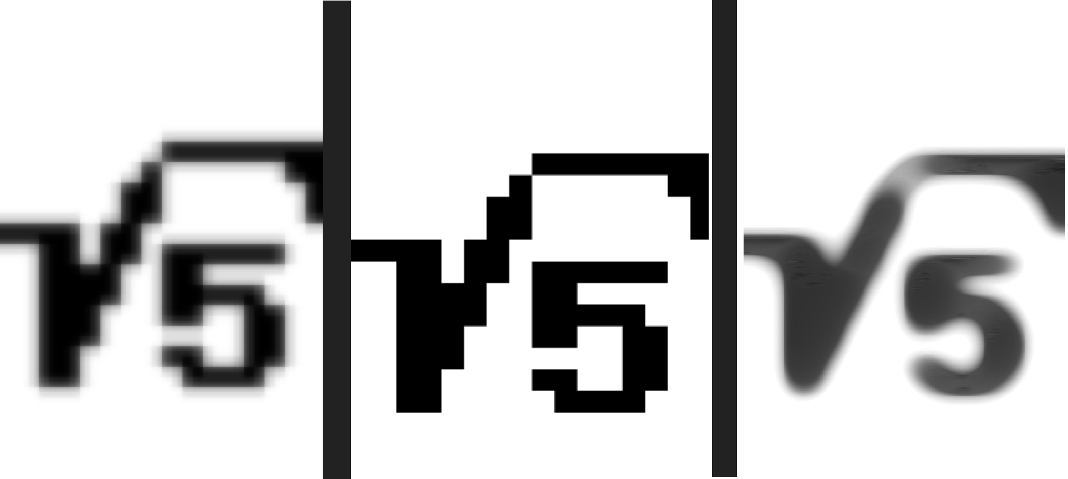
Резултати
Входно изображение
16 x 24 пиксела
Повишаване на резолюцията
(Запазване на ръбовете) 1024 x 1536 пиксела
Повишаване на резолюцията и четимостта 1024 x 1536 пиксела

Slide 17
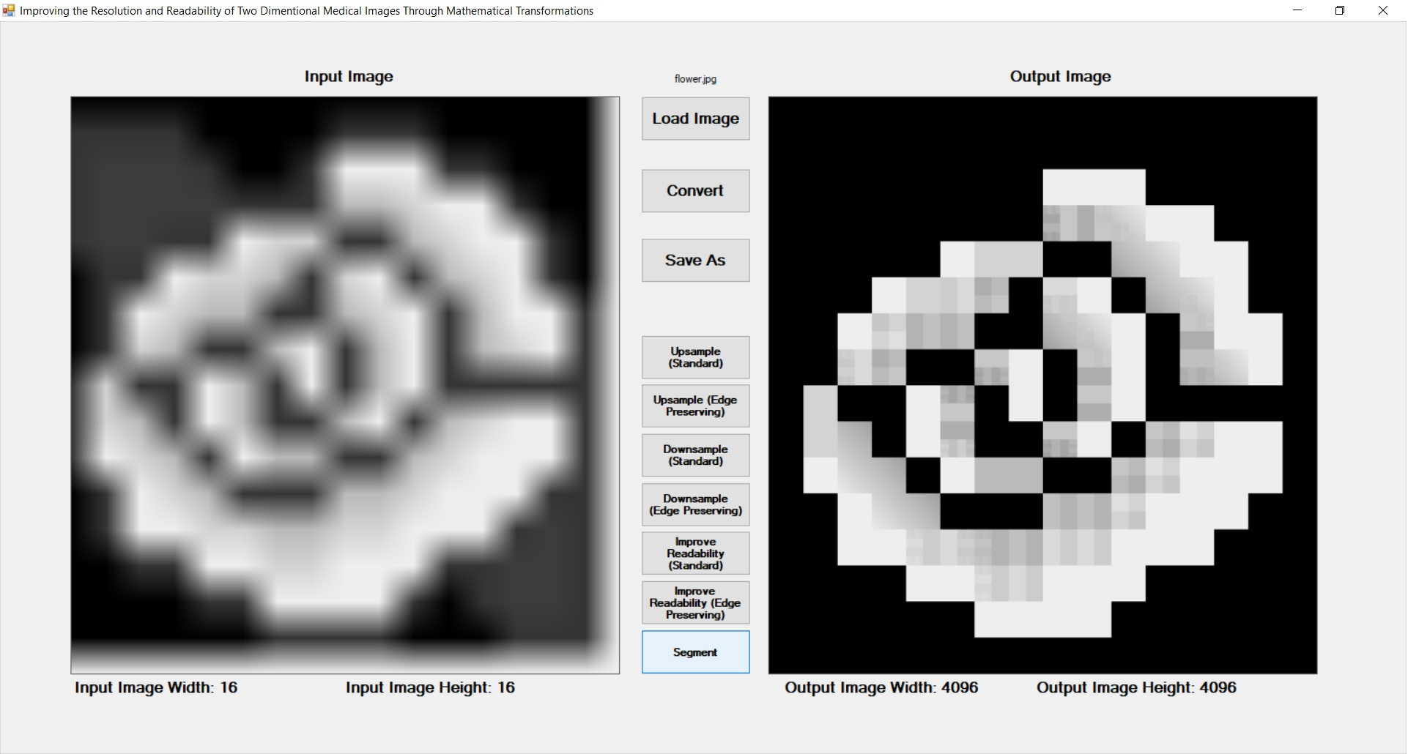

Slide 18
Какви са приносите от този проект?
Създадени математически модели за нови алгоритми
Математическо моделиране вместо невронни мрежи
Нов вид оператори за повишаване и понижаване на резолюцията
Динамична промяна на коефициента на замазване с всяка итеразия на промяна на резолюцията в алгоритъма за подобряване на четимостта
Сравнителен анализ между различни техники за супер резолюция
Създадено е десктоп приложение
Създадено е уеб приложение
МОЖЕ ДА СПАСИ ЧОВЕШКИ ЖИВОТИ ЧРЕЗ ПОДОБРЯВАНЕ НА ОБРАЗНАТА ДИАГНОСТИКА
МОЖЕ ДА БЪДЕ ИЗПОЛЗВАН ЗА ПО-ТОЧНО ДИАГНОСТИЦИРАНЕ НА COVID-19

Slide 19
Бъдещо развитие
Имплементиране на алгоритъм за настройка на променливите
Имплементиране на неврони мрежи
Автоматизация
Паралелна парализация
“Anti-aliasing” алгоритъм
Използването на повече изображения (индустриални и медицински)

Slide 20
Благодарности
Доц. Станислав Харизанов (ИМИ, ИИКТ – БАН)
Александър Коларски (старши програмист)
Доц. Емил Келеваджиев (ИМИ – БАН), Проф. Петър Миланов (ЮЗУ – Благоевград) – рецензенти
Доц. Евгения Сендова (ИМИ – БАН)
Виктор Колев (ученик – СМГ)
УчИМИ & ЛИШ19
Българска академия на науките и Институт по математика и информатика
Национален Есенен Турнир „Джон Атанасов“
SAP & GeekyCamp (Стоян Велев & Петър Иванов)
Илиян Ценков & Дора Стоянова (ПМПГ „Св. Климент Охридски“)

Slide 21

Благодаря Ви за вниманието

